Slide 1

Transacciones
Kevin García

Slide 2
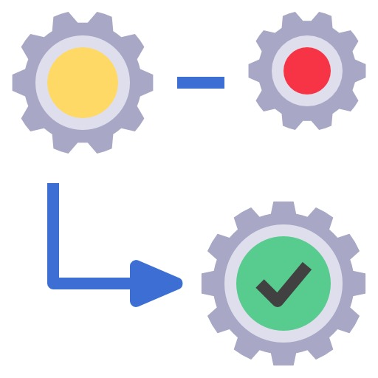
¿Qué son las Transacciones?
Las transacciones son un conjunto de instrucciones las cuales se ejecutan para cumplir un funcionamiento, estas instrucciones deben cumplirse en su totalidad de lo contrario la transacción no se ejecutara

Slide 3
¿Cómo funcionan?
Las transacciones funcionan siguiendo el termino “ACID” el cual esta conformado por 4 propiedades
1- Atomicidad (Todo o nada)
2-Consistencia (Como el principio el final)
3-Aislamiento (No interferir)
4-Durabilidad (Permanente)

Slide 4
Muchas Gracias!!
Nos vemos en la próxima clase!!

